Slide 1


Slide 2
Integrantes:
Daniel Carvalho
Danilo Willy Moreira Torres
Douglas Rafael Assis Mendes
Fabiane Raquel Motter
Felipe Duran Maciel
Marcel Monteiro Balduino

Slide 3

História
1921
1931–1941
1959–1965
1978–2024
2009–2025
Obras, equipamentos
e interrupção
Retomada e
inauguração
Ensino, pesquisa
e formação
Escala, SUS
e ecossistema
Nasce de um
gesto filantrópico
A estrutura hospitalar avançava, mas o prédio foi requisitado pelo Governo do Estado, adiando a inauguração.
O edifício retorna à Sociedade e o Hospital Sírio-Libanês é oficialmente inaugurado em 15 de agosto de 1965.
Do Centro de Estudos e Pesquisa à Faculdade Sírio-Libanês, fortalecendo ciência, inovação e formação.
PROADI-SUS, expansão de unidades, Saúde Populacional e internalização de laboratório, banco de sangue e hemoterapia.
Dona Adma Jafet mobiliza mulheres da colônia sírio-libanesa para criar a Sociedade Beneficente de Senhoras.
Cultura de origem:
protagonismo feminino, solidariedade e legado.
Síntese cultural
A história mostra uma cultura que combina legado filantrópico, excelência assistencial, produção de conhecimento e compromisso social.
Fonte: Relato Integrado 2025, Hospital Sírio-Libanês; texto-base fornecido.
03

Slide 4

Heróis, guardiãs e identidade institucional
A cultura nasce de um gesto filantrópico e se sustenta em uma governança associativa, não proprietária.
Heroína fundadora
Guardiã institucional
Sem “donos” privados
Lema / propósito
Dona Adma Jafet simboliza a origem filantrópica, o protagonismo feminino e a mobilização coletiva.
A Sociedade Beneficente de Senhoras preserva os princípios fundadores e a vocação filantrópica.
O Sírio-Libanês é uma associação civil sem fins lucrativos, com funções estatutárias voluntárias.
Vida plena e digna.
Excelência em filantropia e saúde de alta complexidade na América Latina.
03

Slide 5
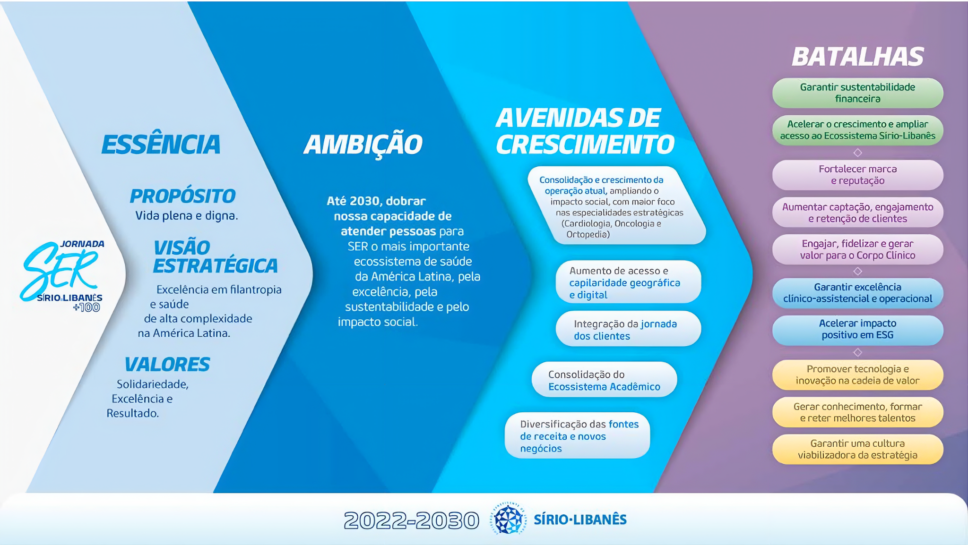
Cultura declarada: SER Sírio-Libanês +100
No Relato Integrado 2025, os valores organizam estratégia, entrega e criação de valor.
04

Slide 6

Código de Conduta
gavel
Código de Conduta
Guia de Princípios
Ações e decisões baseadas em respeito, ética, integridade e transparência (3ª versão, 2024).
Governança
Comitê de Integridade e Conduta e Programa de Compliance dedicados.
Transparência
Canal de Denúncia confidencial e anônimo para condutas antiéticas.
Inclusão e Respeito
Promoção de diversidade; proibição de discriminação e assédio.
Privacidade (LGPD)
Proteção de dados com DPO responsável.
10

Slide 7

Pilares propostos da cultura
Excelência
Impacto social
SER +
cultura vivida
Resultado sustentável
Cuidado com pessoas
Ética e inclusão
10

Slide 8
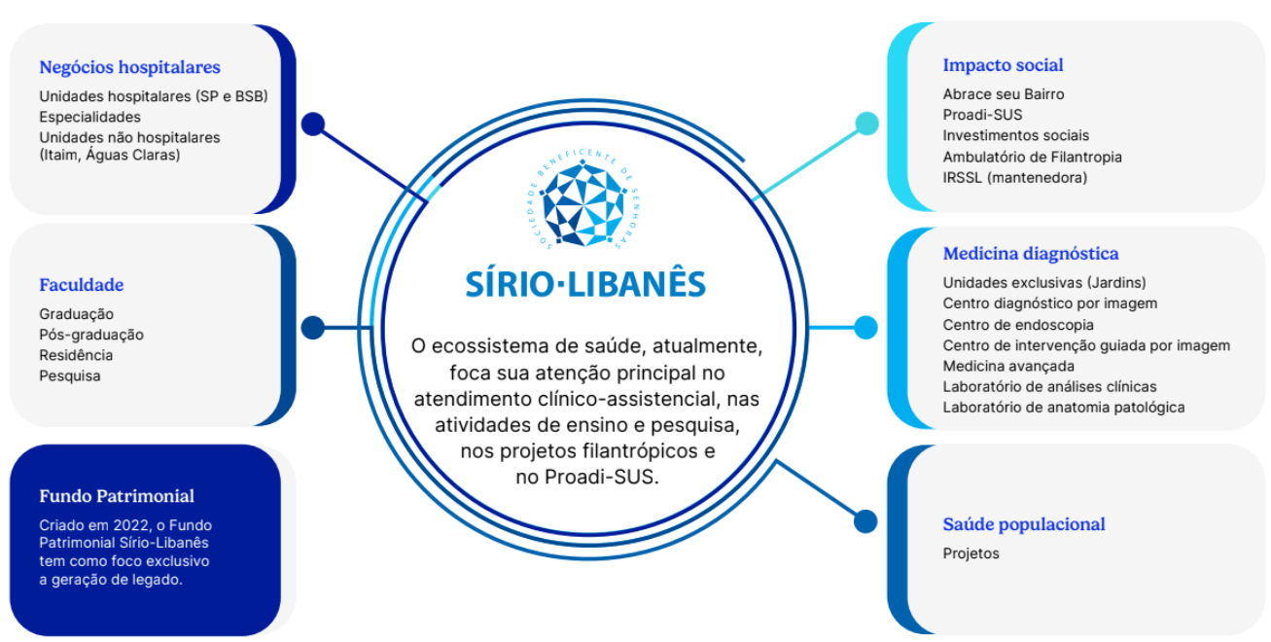
Conhecendo a estrutura da empresa
O que a estrutura transmite?
Integração, especialização, alta exigência técnica e forte dependência de coordenação entre áreas. Essa estrutura favorece excelência, mas pode gerar complexidade, silos e variação na experiência dos colaboradores.
04

Slide 9
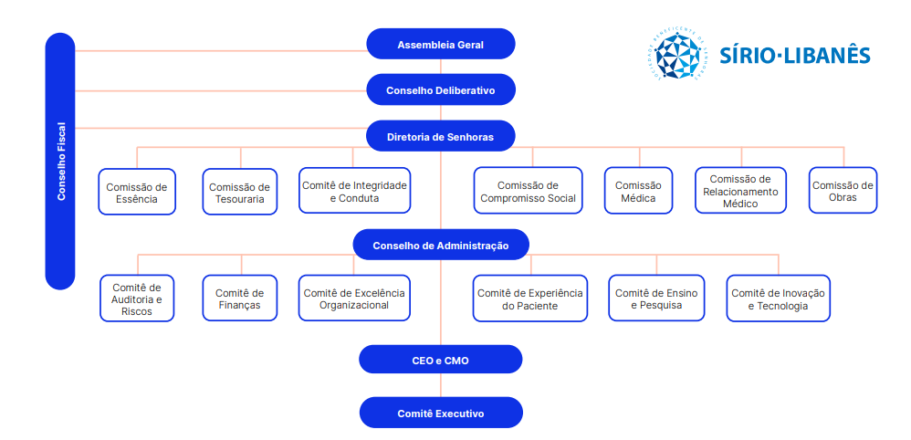
Conhecendo a estrutura da empresa
04

Slide 10
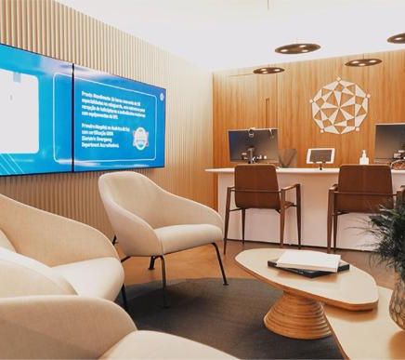
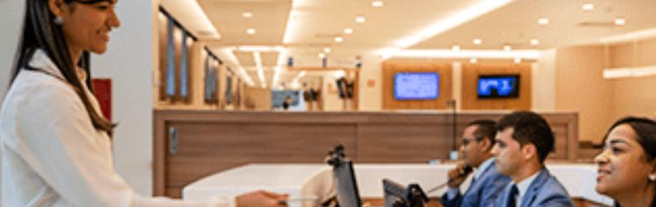
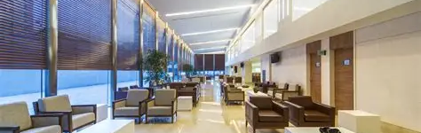
Conhecendo a estrutura da empresa
05

Slide 11
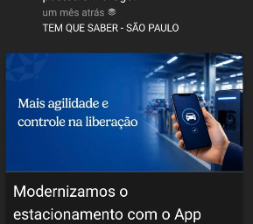
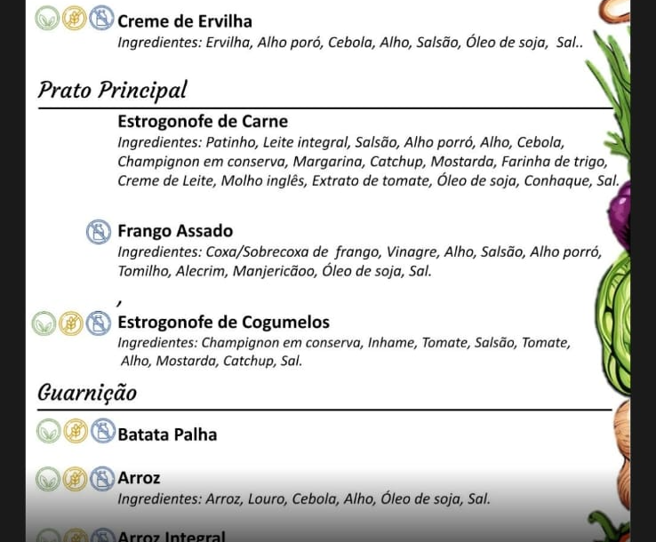
Conhecendo a estrutura da empresa
05

Slide 12

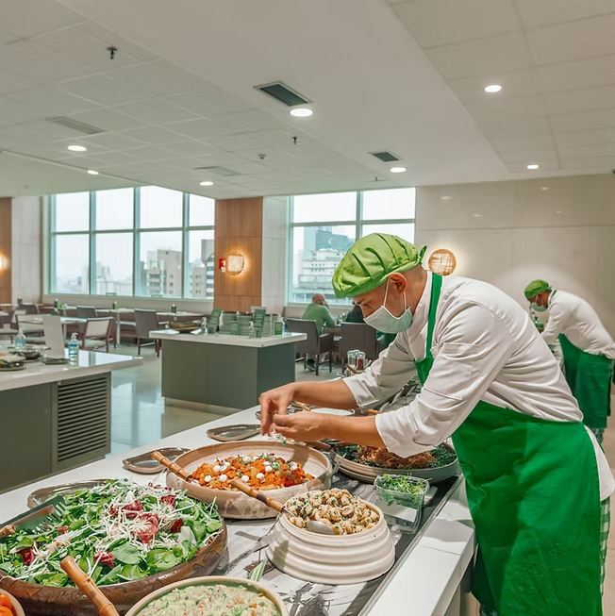
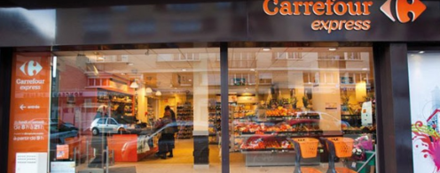

Conhecendo a estrutura da empresa
05

Slide 13
Conhecendo a estrutura da empresa
Ambiente físico
Mensagens culturais
Comportamentos esperados
recepção • circulação • refeitório • escritórios • cores • decoração
ordem • segurança • excelência • acolhimento • padronização
postura profissional • disciplina • atenção aos detalhes • respeito aos protocolos
Efeitos práticos no dia a dia dos colaboradores
1
2
3
4
Mais aderência a normas, fluxos e protocolos
Postura mais formal, cuidadosa e responsável
Sensação de pertencimento e orgulho institucional
Maior pressão por desempenho, precisão e qualidade
05

Slide 14
Identificando modelos de gestão
1
Gestão por excelência
Padrões assistenciais, segurança, ensino, pesquisa, inovação e melhoria contínua.
2
Gestão por governança
Código de Conduta, compliance, comitês, canal de denúncia e transparência.
3
Gestão participativa
Cultura Justa, SEGURA, Trabalho com Alegria e escuta das equipes.
4
Gestão por resultado
Sustentabilidade, valor em saúde, eficiência, metas e capacidade de reinvestimento.
GESTÃO
Fonte: Relato Integrado 2025, linhas 289-302, 328-342, 363-372.
05

Slide 15
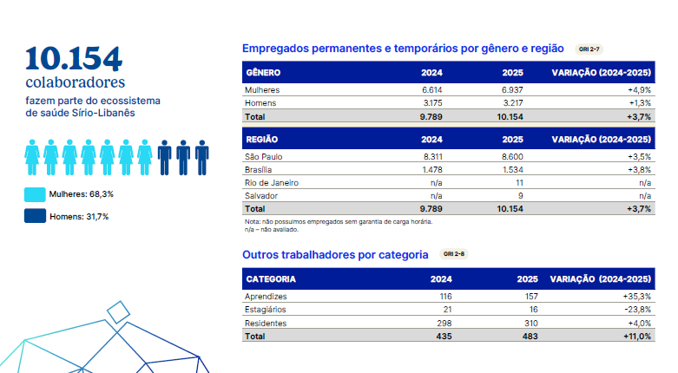
Diversidade
Fontes: Relato Integrado 2025, Hospital Sírio-Libanês; Glassdoor; roteiro analítico fornecido.
13

Slide 16
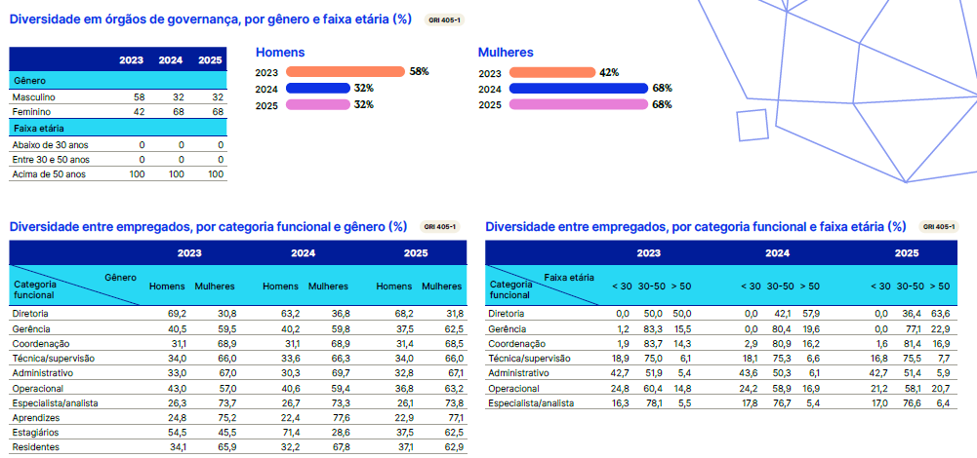
Diversidade
Fontes: Relato Integrado 2025, Hospital Sírio-Libanês; Glassdoor; roteiro analítico fornecido.
13

Slide 17
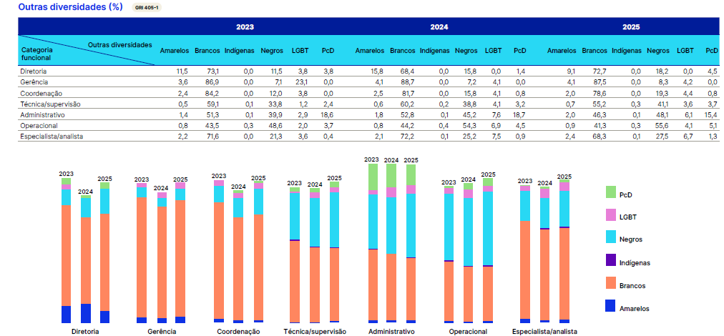
Diversidade
13

Slide 18
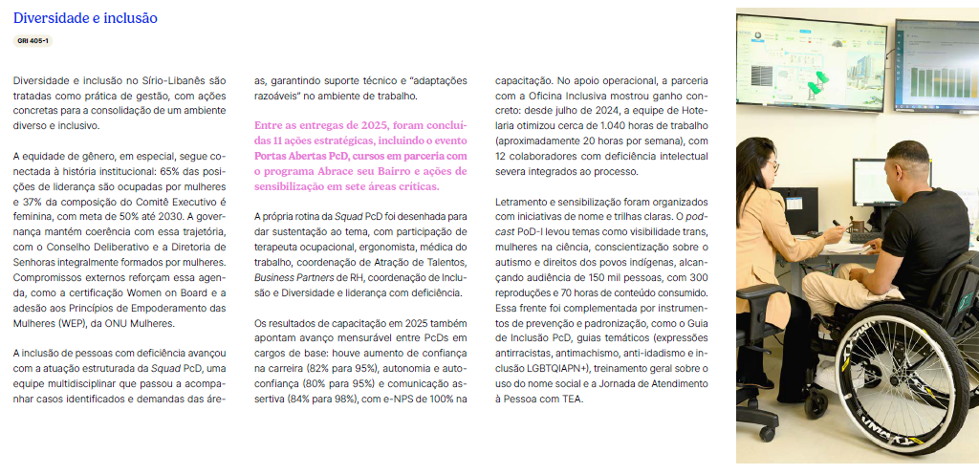
Diversidade
13

Slide 19
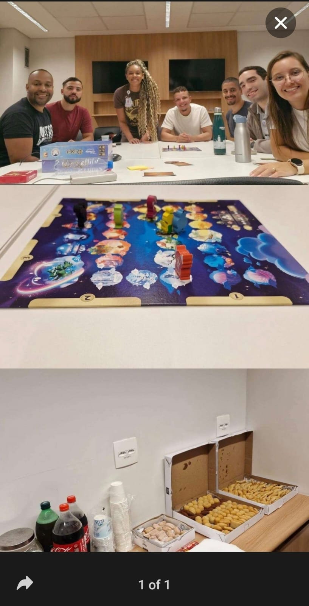
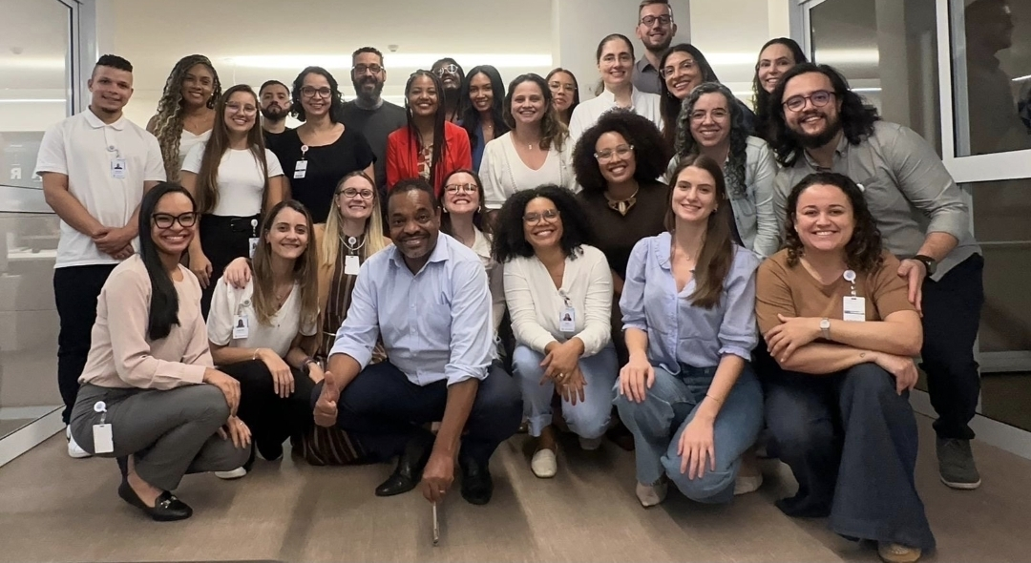
Diversidade
Fontes: Relato Integrado 2025, Hospital Sírio-Libanês; Glassdoor; roteiro analítico fornecido.
13

Slide 20
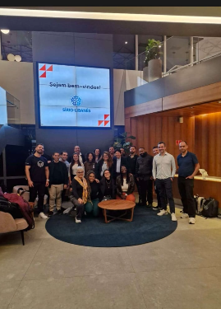
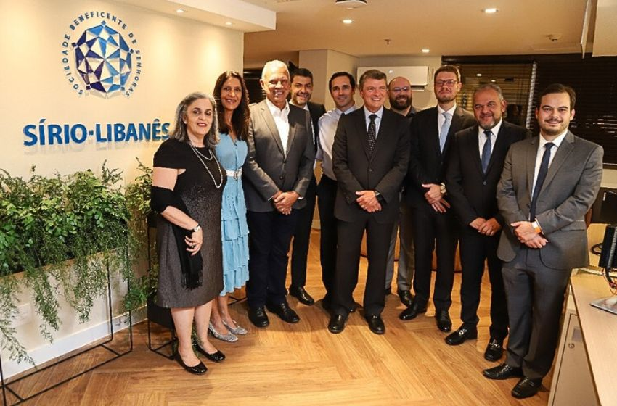
Diversidade
Fontes: Relato Integrado 2025, Hospital Sírio-Libanês; Glassdoor; roteiro analítico fornecido.
13

Slide 21
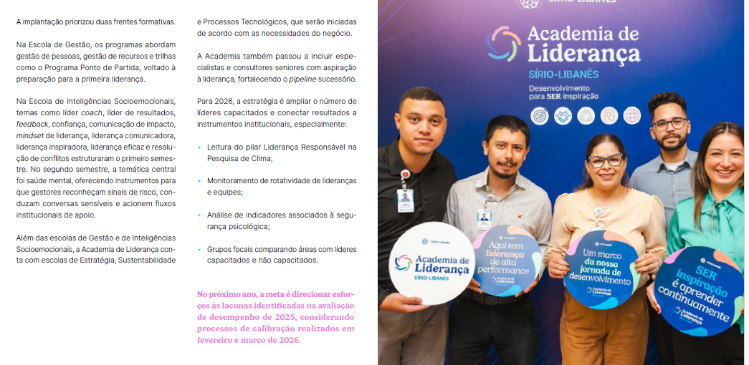
Desenvolvimento
Fontes: Relato Integrado 2025, Hospital Sírio-Libanês; Glassdoor; roteiro analítico fornecido.
13

Slide 22
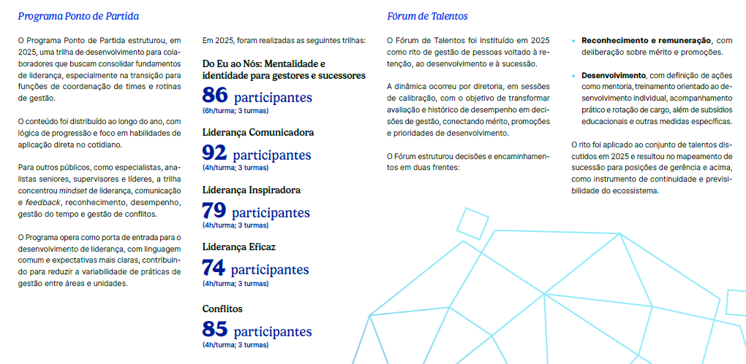
Desenvolvimento
Fontes: Relato Integrado 2025, Hospital Sírio-Libanês; Glassdoor; roteiro analítico fornecido.
13

Slide 23
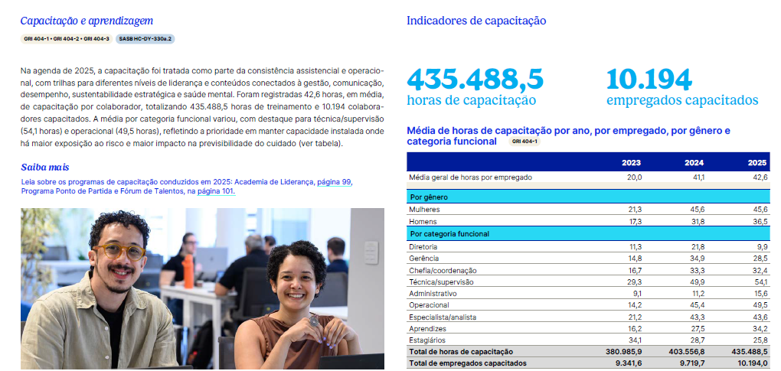
Desenvolvimento
Fontes: Relato Integrado 2025, Hospital Sírio-Libanês; Glassdoor; roteiro analítico fornecido.
13

Slide 24
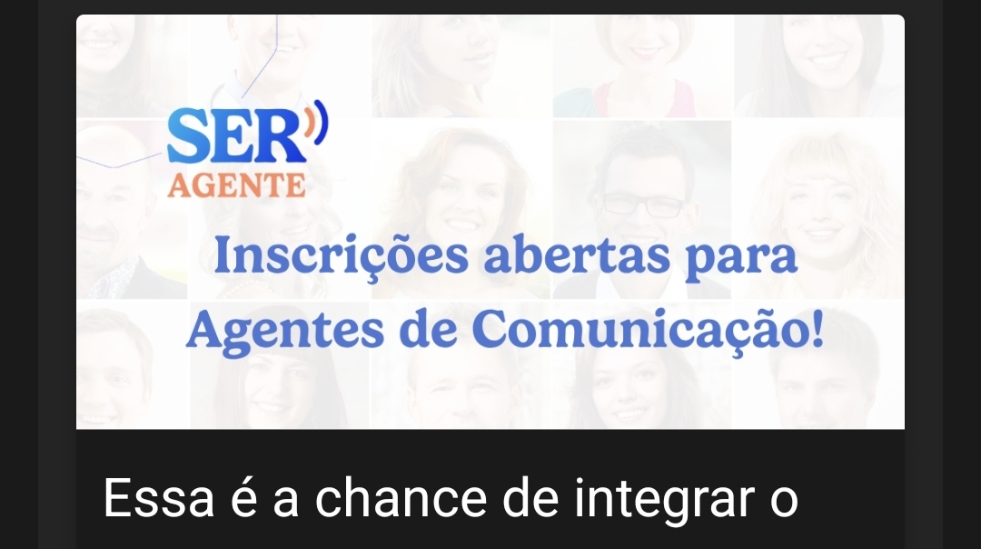
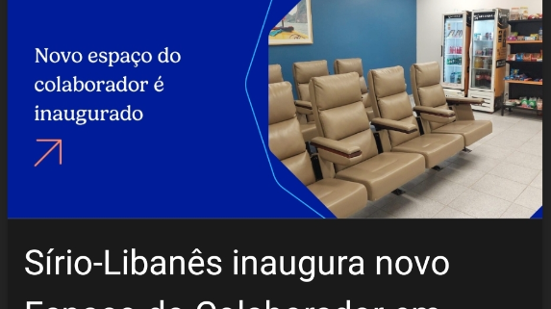
Desenvolvimento
Programa SER Agente
Inscrições abertas para Agentes de Comunicação. Uma oportunidade de integrar o grupo que potencializa nossa cultura institucional.
Espaço do Colaborador em Brasília
Inauguração de novo ambiente voltado ao bem-estar e integração dos nossos colaboradores na capital federal.
Fontes: Relato Integrado 2025, Hospital Sírio-Libanês; Glassdoor; roteiro analítico fornecido.
13

Slide 25
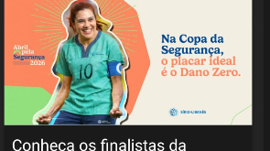
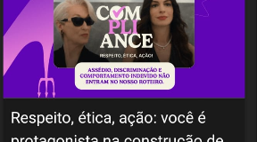
Desenvolvimento
Conheça os finalistas da mobilização 📢
Na Copa da Segurança, o placar ideal é o Dano Zero. Confira os colaboradores que se destacaram na busca pela excelência e segurança do paciente.
Nossos Processos: Respeito e Ética
Respeito, ética, ação: você é protagonista na construção de um ambiente seguro e livre de assédio e discriminação.
Fontes: Relato Integrado 2025, Hospital Sírio-Libanês; Glassdoor; roteiro analítico fornecido.
13

Slide 26
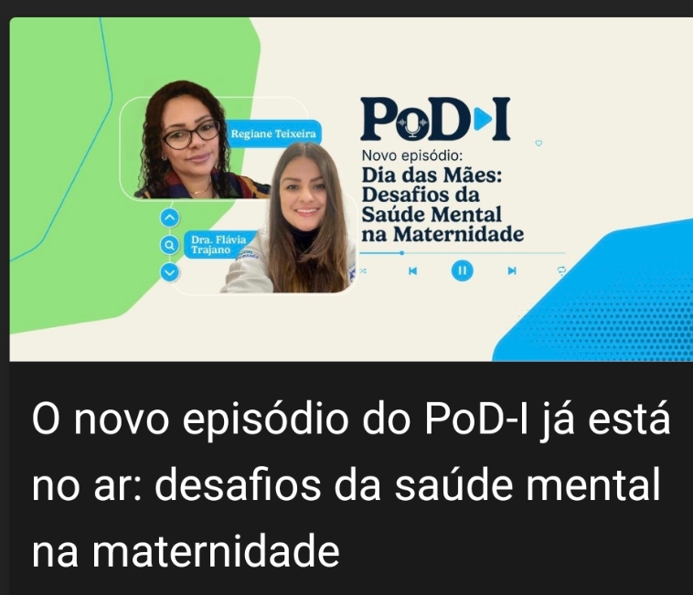
Desenvolvimento
Fontes: Relato Integrado 2025, Hospital Sírio-Libanês; Glassdoor; roteiro analítico fornecido.
13

Slide 27
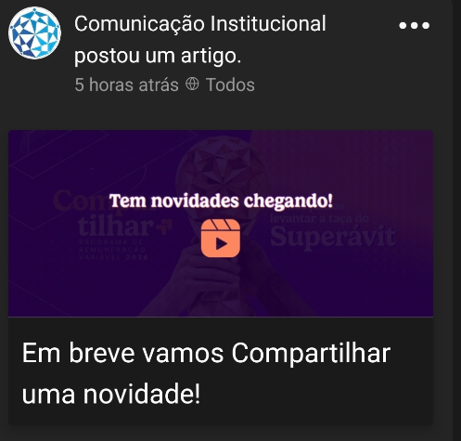
Desenvolvimento
Fontes: Relato Integrado 2025, Hospital Sírio-Libanês; Glassdoor; roteiro analítico fornecido.
13

Slide 28
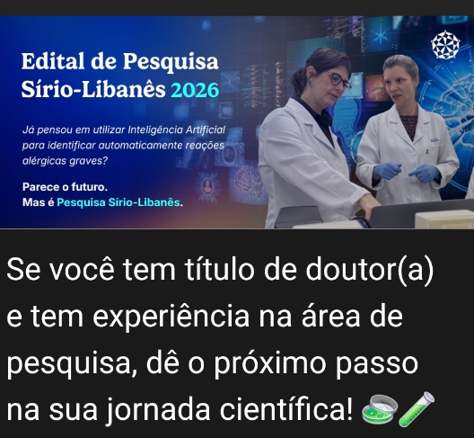

Desenvolvimento
Fontes: Relato Integrado 2025, Hospital Sírio-Libanês; Glassdoor; roteiro analítico fornecido.
13

Slide 29
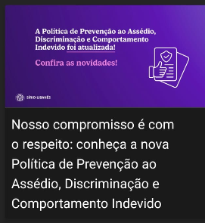
Desenvolvimento
Fontes: Relato Integrado 2025, Hospital Sírio-Libanês; Glassdoor; roteiro analítico fornecido.
13

Slide 30
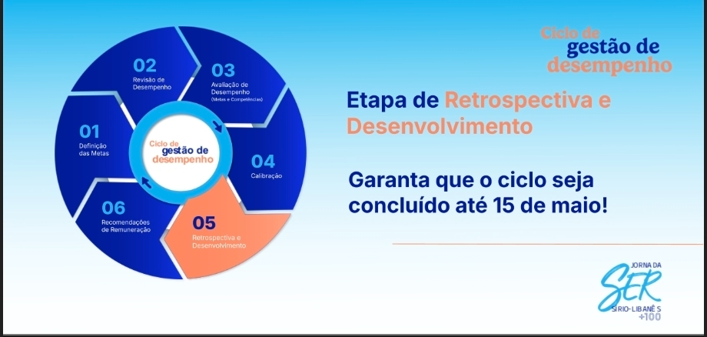
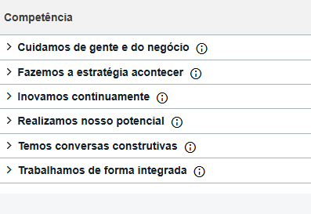
Políticas de RH
13

Slide 31

Políticas de RH
13

Slide 32
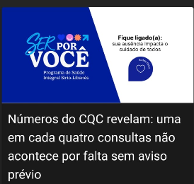
Políticas de RH
13

Slide 33




Analisando pessoas, grupos e líderes
Condutas de liderança
Cultura de equipe
Predominam líderes técnicos e referência clínica. Há ótimos exemplos de liderança humanizada, mas também relatos pontuais de microgerenciamento.
Espírito de equipe e "calor humano" são pontos fortes. A integração de equipes é parte essencial da cultura organizacional declarada.
Diversidade
Políticas de RH
Praticada e formalizada: governança feminina, políticas de diversidade e indicadores publicados. Reconhecido como um diferencial institucional.
Programa "Cuidando de Quem Cuida", benefícios de bem-estar, formação contínua e ações de responsabilidade social.
11

Slide 34
Analisando pessoas, grupos e líderes
A cultura de equipe é reconhecida, mas depende de lideranças capazes de escutar, incluir e reconhecer.
Forças observadas
Pontos de atenção
Cooperação entre colegas e propósito compartilhado, especialmente em áreas ligadas ao impacto social.
Programa de Inclusão e Diversidade desde 2021, com grupos de afinidade.
Políticas e canais formais de ética, compliance, denúncia e diversidade.
Glassdoor indica alta liderança com nota 3,5, sugerindo desafio de gestão e escuta.
Relatos de baixa escuta, exclusão ou rejeição podem fragilizar a solidariedade interna.
Carreira e reconhecimento precisam ser mais claros para sustentar resultado sem sobrecarga.
Mensagem da cultura: excelência, ética, segurança, impacto social e uso responsável dos recursos.
05

Slide 35





Aspectos motivacionais
Salários
Benefícios
Carreira e desenvolvimento
Competitivos no ingresso para alguns cargos, mas vistos como abaixo do mercado/piso e da carga em outros (nota 3,6 em remuneração).
VR/VA, convênio, restaurante, creche, ambulatório do colaborador, shiatsu/reflexologia, uniformes.
Plano com níveis Jr/Pl/Sr e amplo estímulo a aprender (cursos, pós, residências). Promoção interna percebida como lenta.
Absenteísmo e rotatividade
Reconhecimento
Estímulo ao crescimento
Pressão e escalas (6x1, feriados) elevam o risco de desgaste; benefícios e bem-estar atuam como fatores de retenção.
Ocorre por promoção, elogios e ações de valorização; colaboradores pedem mais mérito e menos tempo de casa como critério.
Cultura de ensino e pesquisa incentiva qualificação contínua e mobilidade entre áreas.

Slide 36
Percepção dos colaboradores
Avaliação geral
Dimensões avaliadas
4,1/5
Diversidade e inclusão
4,2
Cultura e valores
3,9
79% recomendam
67% perspectiva positiva
Carreira
3,6
Observação: Glassdoor é uma fonte de percepção, com avaliações espontâneas e possível viés de seleção.
Alta liderança
3,5
Qualidade de vida
3,5
Conclusão Principal:
A cultura vivida é positiva no conjunto, mas expõe pontos de atenção em liderança, carreira e qualidade de vida.
06

Slide 37
Percepção dos colaboradores
Analista Pleno
Funcionário(a) atual, mais de 3 anos • São Paulo, SP
3,0 ★★★☆☆
check_circle Visão de mercado da empresa
Prós
Atendimento no hospital
Visibilidade no processo
Contras
Clima ruim
Pressão
Salário baixo
Pouca autonomia
Benefícios péssimos
Mensageiro
Ex-funcionário(a), menos de um ano • São Paulo, SP
cancel Visão de mercado da empresa
Prós
Experiência, conhecimento, benefícios bons, até vacina tem.
Contras
Horário inflexível, gestão inflexível, não pagam insalubridade.
Assistente de Farmácia
Funcionário(a) atual, mais de 5 anos • Brasília, DF
check_circle Recomenda
cancel Visão de mercado da empresa
"É uma empresa que forma bons profissionais, e o mercado olha bem para quem trabalha ou já trabalhou no Sírio..."
Prós
Benefícios, visibilidade para desenvolvimento.
Contras
Reconhecimento político, lideranças centralizadoras.
06

Slide 38
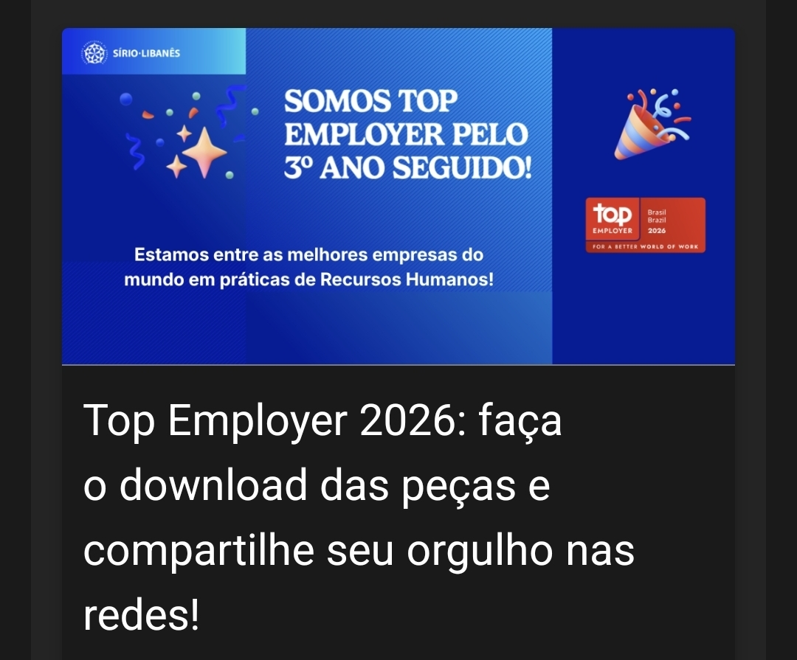

Premiações
06

Slide 39
Comunicação interna
campaign
Como normas e comunicados são transmitidos?
groups
Como os líderes conduzem reuniões?
Por canais formais e institucionais (intranet, comunicados, políticas e Código de Conduta). Tom oficial e estruturado, coerente com a tradição.
Variam por área: nos núcleos ágeis há mais participação; em áreas tradicionais, condução mais vertical, com menos abertura ao debate.
lightbulb
A empresa estimula ideias e sugestões?
account_balance
Mais burocrática ou informal?
Sim, via canais formais e programas de inovação/melhoria — mas colaboradores apontam que a gestão das sugestões poderia ser mais ágil e transparente.
Predominantemente formal e burocrática (própria de hospital de excelência), com ilhas de informalidade nos times de produto e dados.
13

Slide 40
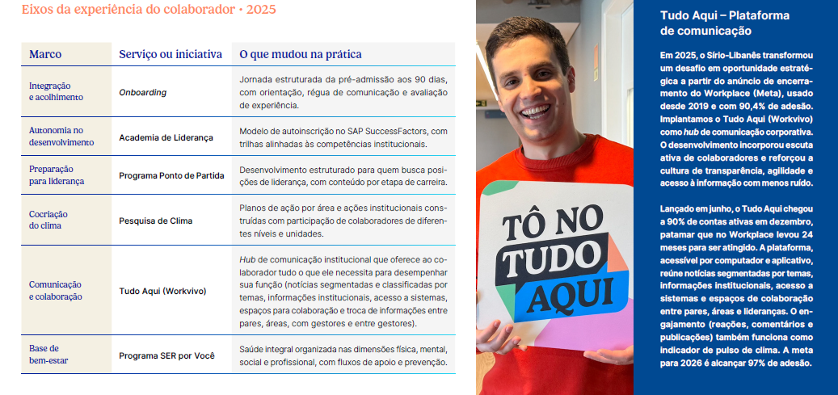
Comunicação interna
Fontes: Relato Integrado 2025, Hospital Sírio-Libanês; Glassdoor; roteiro analítico fornecido.
13

Slide 41
Cultura forte ou fraca?
CULTURA FORTE
Valores claros e amplamente compartilhados, com alta identificação dos colaboradores.
Valores declarados que SÃO praticados
Valores com lacuna entre discurso e prática
Calor humano e cuidado centrado na pessoa
Excelência clínica e segurança do paciente
Responsabilidade social e filantropia (PROADI-SUS)
Diversidade e ética / compliance
"Valorização das pessoas": remuneração e piso vistos como aquém em parte dos cargos
Meritocracia: promoção lenta e ligada a tempo de casa/relação com gestor
Transparência: gestão de sugestões e de carreira pouco clara em algumas áreas
14

Slide 42

Plano de fortalecimento: manter, eliminar, iniciar
MANTER
ELIMINAR
INICIAR
O propósito filantrópico e o "calor humano" como cola cultural
Benefícios e programas de bem-estar ("Cuidando de Quem Cuida")
Excelência clínica, acreditações e segurança do paciente
Investimento em ensino, pesquisa e diversidade
Critérios de promoção baseados em tempo de casa ou afinidade
Microgerenciamento e "apadrinhamento" em algumas lideranças
Burocracia que engessa áreas administrativas
Defasagem salarial frente à carga em cargos específicos
Plano de carreira transparente, com metas e mérito claros
Programa de desenvolvimento de líderes (gestão humanizada)
Canais ágeis para captar e dar retorno a ideias dos times
Escuta ativa do clima para reduzir desgaste e turnover
15

Slide 43
Obrigado!
15

